Slide 1
Europos Sąjunga

Slide 2
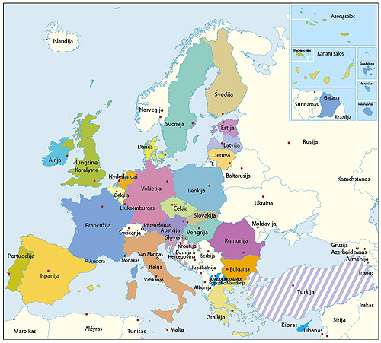
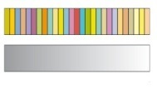
Europos Sąjunga – daugiau nei 500 milijonai žmonių
ES sudėtyje yra 28 valstybės: Austrija, Belgija, Bulgarija, Kipras, Čekija, Danija, Estija, Suomija, Vokietija, Graikija, Vengrija, Airija, Italija, Latvija, Lietuva, Prancūzija, Liuksemburgas, Malta, Nyderlandai, Lenkija, Portugalija, Rumunija, Slovakija, Slovėnija, Ispanija, Švedija, Jungtinė Karalystė, Kroatija.
Europos Sąjungos valstybės narės
Šalys kandidatės

Slide 3
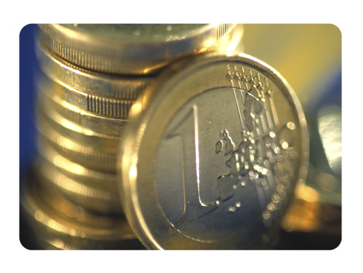
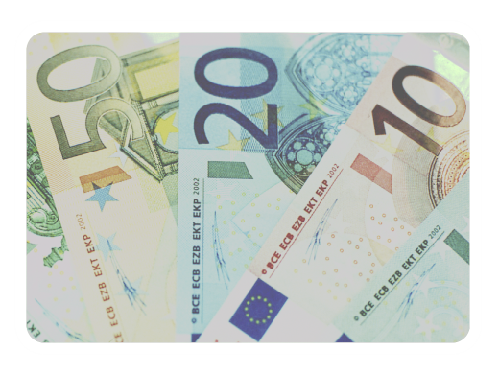
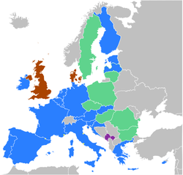
ES piniginis vienetas - euras
Eurą galima naudoti visoje euro zonoje
4Monetos: vienoje pusėje iškalti nacionaliniai simboliai, kita pusė bendra visoms šalims
4Banknotai: ant jų nacionalinių simbolių nėra
Eurą įsivedusios ES šalys
Euro neįsivedusios ES šalys
Šalys, kurios nenori įsivesti euro

Slide 4
Europos Sąjungos simboliai
Europos Sąjungos vėliava
Europos Sąjungos himnas
Gegužės 9-oji – Europos diena
ES šūkis „Suvienijusi įvairovę“

Slide 5
ES vėliava
Europos Sąjungos vėliava – tai ne tik Europos Sąjungos, bet ir Europos vienybės bei tapatybės platesne prasme simbolis.
Europos Sąjungos vėliavoje vaizduojama 12 apskritimu išsidėsčiusių auksinių žvaigždžių mėlyname fone. Žvaigždės simbolizuoja Europos tautų vienybės, solidarumo ir darnos idealus.
Žvaigždžių skaičius neturi nieko bandra su valstybių narių skaičiumi, bet apskritimas simbolizuoja vienybę.

Slide 6
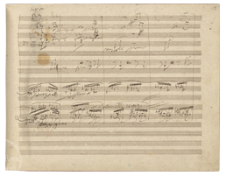
ES himnas
ES himnui pasirinkta 1823 m. Liudvigo van Bethoveno sukurtos „Devintosios simfonijos“ melodija.
Daugiau skaityti:
http://europa.eu/about-eu/basic-information/symbols/anthem/index_lt.htm
Klausykite himno čia:
https://www.youtube.com/watch?v=vXuhvzbQ5EI

Slide 7
Europos diena
Europos dieną (gegužės 9-ąją) džiaugiamasi taika ir vienybe Europoje. Šią dieną minimas istorinis įvykis – Šumano deklaracijos 1950 m. Paryžiuje pasakytoje kalboje Prancūzijos užsienio reikalų ministras Roberas Šumanas išsakė savo idėją apie naujos formos politinį Europos bendradarbiavimą, dėl kurio karas tarp Europos tautų būtų neįsivaizduojamas dalykas.
Jis siekė sukurti Europos instituciją, kuri valdytų bendrą anglių ir plieno gamybą. Nepraėjus nė metams pasirašyta tokios institucijos įkūrimo sutartis. Šumano pasiūlymas laikomas dabartinės Europos Sąjungos užuomazga.
Atvirų durų dienos ES institucijose
Gegužės pradžioje ES institucijos Briuselyje ir Strasbūre Europos dienos proga atveria savo duris visuomenei. ES biurai Europoje ir visame pasaulyje organizuoja įvairių renginių visų amžiaus grupių žmonėms.
Europos dieną kasmet švenčia tūkstančiai žmonių: klausosi koncertų, dalyvauja ekskursijose, diskusijose ir kituose renginiuose, per kuriuos skleidžiama informacija apie Europos Sąjungą.
Atvirų durų diena Europos parlamente
http://europa.eu/about-eu/basic-information/symbols/europe-day/index_lt.htm

Slide 8
ES šūkis -„Suvienijusi įvairovę“
Šūkis pradėtas naudoti nuo 2000 m. Juo pažymima, kad europiečiai susibūrė į ES siekdami taikos bei gerovės ir kartu praturtino vieni kitus kultūrų, tradicijų bei kalbų gausa.

Slide 9
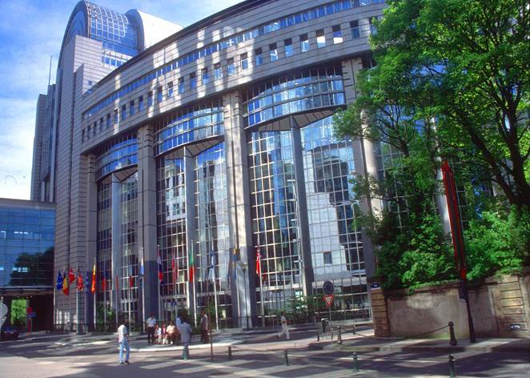
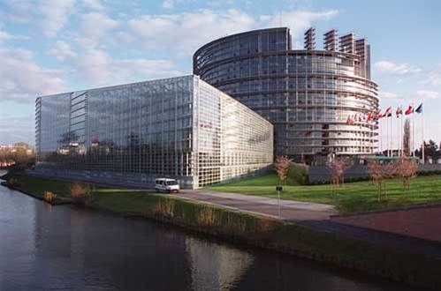
ES parlamentas
Europos parlamento posėdžių salė Strasbūre

